Slide 1
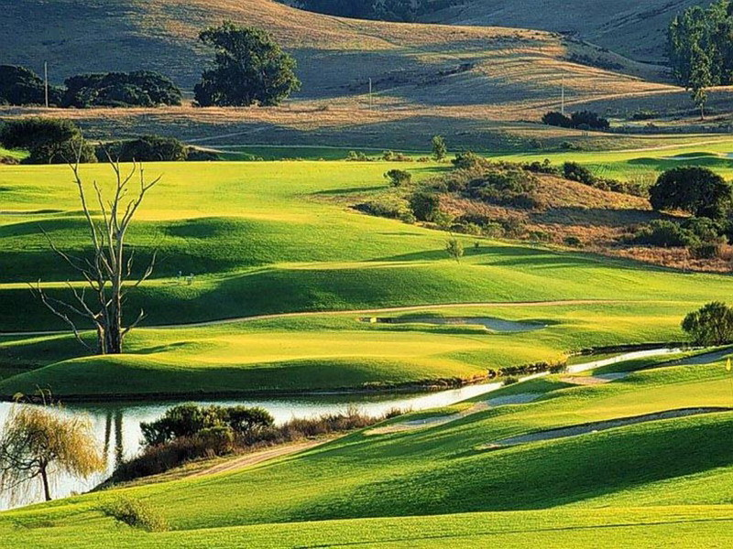
生态系统的稳定性

Slide 2
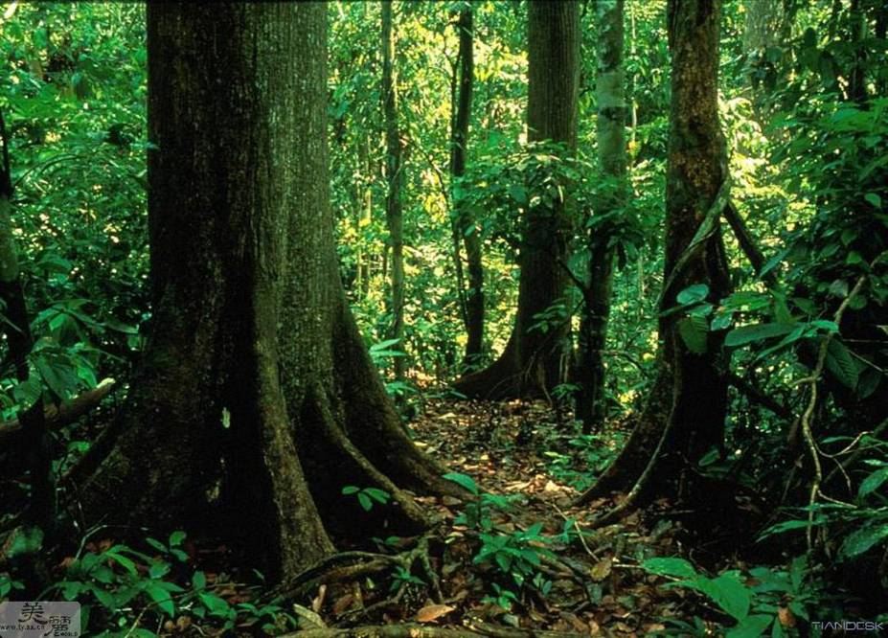
少量砍伐森林中的树木，森林的结构功能不会破坏。

Slide 3
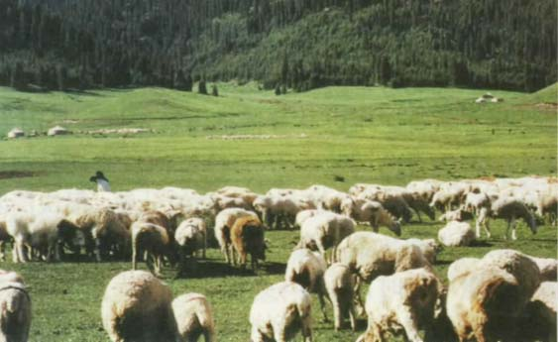
草原上适量放养牲畜，草原不至于破坏。

Slide 4
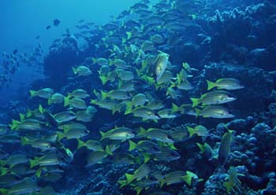
适度捕捉生态系统中的动物，也不会导致种群严重减小，更不会灭绝。

Slide 5
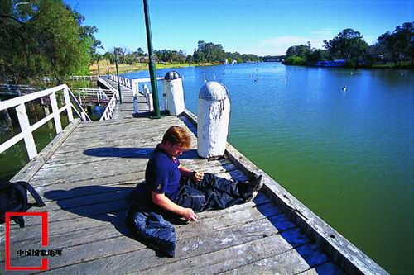
河流受到轻微污染时， 如何恢复正常？
物理沉降
化学分解
微生物分解
鸟与虫

Slide 6
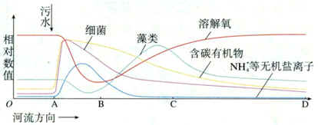
。
（1）藻类数量减少；需氧型细菌大量繁殖，溶解氧随有机物被细菌分解而大量消耗
（2）有机物分解后形成的大量的NH+4等无机盐离子，有利于藻类的大量繁殖。
（3）藻类通过光合作用释放氧气；有机物减少，需氧型细菌数量下降，因而对溶解氧的消耗量减少。
（4）河流中生物大量死亡，该生态系统的稳定性遭到破坏。溶解氧不能恢复，无氧呼吸加剧，水体变黑变臭

Slide 7
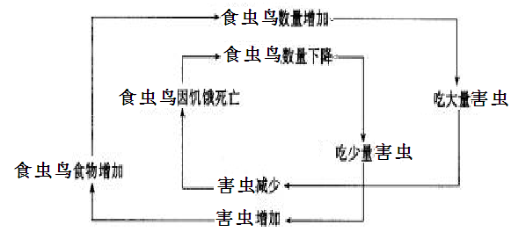
生态系统的自我调节能力
与外界调节,火灾

Slide 8
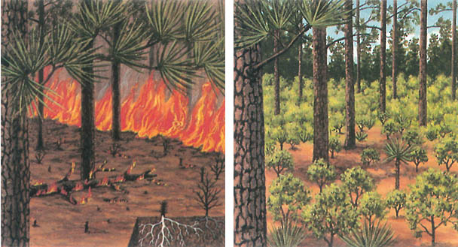
反馈调节

Slide 9
生态系统的自我调节
负反馈调节：生态系统自我调节能力的基础
正反馈：具有破坏性
稳定性类型

Slide 10
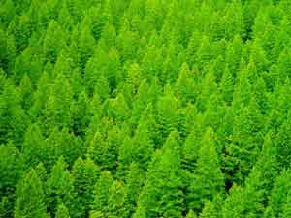
生态系统在不断地发展变化着。但对于一个相对成熟的生态系统来说，系统中的各种变化只要不超出一定限度，生态系统的结构与功能就不会发生大的改变。

Slide 11
生态系统稳定性的概念
生态系统所具有的保持或恢复自身结构和功能相对稳定的能力。
两种稳定性区别

Slide 12
稳定性
抵抗力稳定性：
抵抗干扰，保持原状
恢复力稳定性：
遭到破坏，恢复原状
自动调节能力
比较不同系统两种稳定性

Slide 13
抵抗力稳定性高的生态系统特征：
１、各营养级的生物数量多， 占有的能量多。
２、各营养级的生物种类多， 食物网结构复杂。

Slide 14
抵抗力稳定性举例
河流轻微污染
食虫鸟食物链
草原遭受蝗虫
森林遭遇干旱

Slide 15
恢复力稳定性高的生态系统特征：
１、各营养级的生物个体小， 数量多，繁殖快。
２、生物种类较少，物种扩张 受到的制约小。
３、各营养级生物能以休眠方 式渡过不利时期或产生适 应新环境的新类型。

Slide 16
恢复力稳定性举例
局部火灾后的森林
冬季过去后的草原

Slide 17
当外界干扰因素下过一定限度时，生态系统自我调节能力会迅速丧失
黄土高原
土壤河流重度污染

Slide 18
抵抗力稳定性与恢复力稳定性的关系
对一个生态系统来说，抵抗力稳定性与恢复力稳定性存在相反关系。
稳定性
抵抗力稳定性
恢复力稳定性
生物量、生态系统复杂程度等

Slide 19
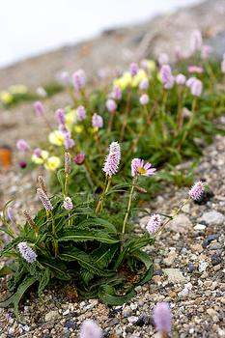
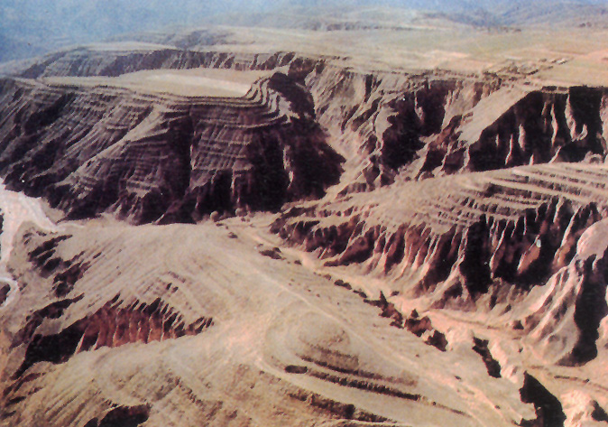
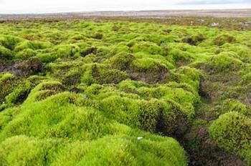
沙漠、极地苔原、冻原等，生态系统结构极其简单和脆弱，其抵抗力稳定性和恢复力稳定性都弱

Slide 20
提高生态系统的稳定性
人类的生存离不开一个适宜稳定的环境。
意
义
人类的发展离不开一个适宜稳定的环境。
走持续发展的道路需要一个适宜稳定的环境。

Slide 21
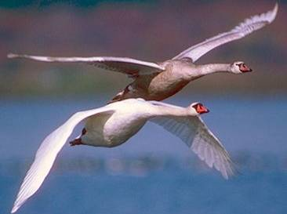
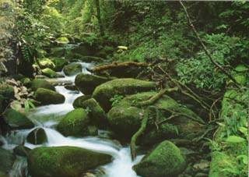
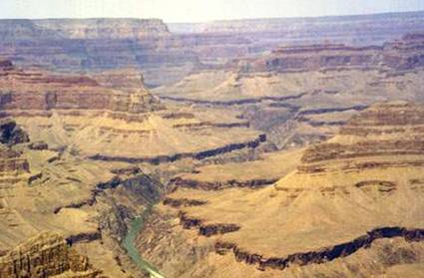
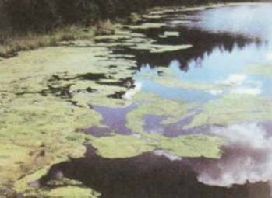
Yes!
意
义
No!

Slide 22
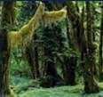

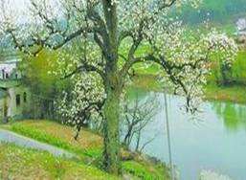
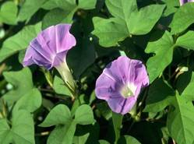
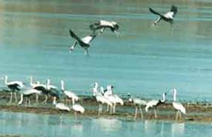
提高生态系统的稳定性
控制对生态系统的干扰程度 ，对生态系统的利用应该适度，不应超过生态系统的自我调节能力
措
施

Slide 23
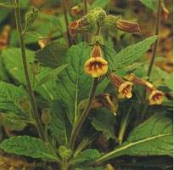
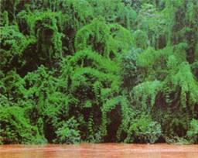
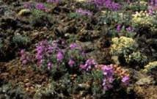
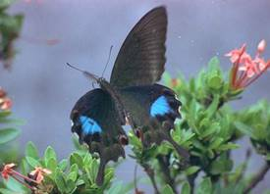
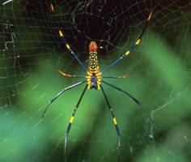

提高生态系统的稳定性
对人类利用强度大的生态系统，应实施相应的物质、能量投入，保证生态系统内部结构与功能的协调
措
施

Slide 24
同化作用(Assimilation )
在新陈代谢过程中，生物体把外界环境中摄取的营养物质转变成自身的组成物质，并储藏能量
异化作用(Dissimilation)：
在新陈代谢过程中，生物体把组成自身的一部分物质加以分解，释放出其中的能量，并把代谢的最终产物排出体外

Slide 25
从外界摄取营养物质，转变成自身的一部分
物质变化
同化作用
新陈代谢
贮存能量
构成自身的一部分物质分解，把分解产生的废物排出体外
能量变化
异化作用
释放能量

Slide 26
同化作用的两种类型
光合作用 利用光能 绿色植物
自养型
化能合成作用 利用氧化放能 硝化细菌
能够自己把无机物转化为有机物
自己养活自己

Slide 27
动物
异养型
腐生菌类
只能摄取现存的有机物
寄生菌类
直接或间接以植物为食

Slide 28
异化作用的两种类型
需氧型（有氧呼吸型）
没有氧气，就会死亡
厌氧型（无氧呼吸型）
有氧存在，发酵作用受到抑制
有氧存在，有氧呼吸
酵母菌
无氧存在，无氧呼吸

